Slide 1
EXERCÍCIOS GERENCAIMENTO DE REDES

Slide 2
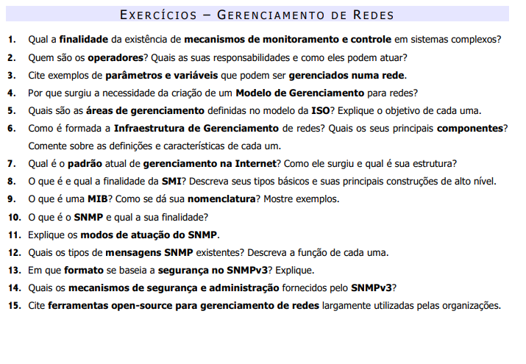

Slide 8



Slide 9
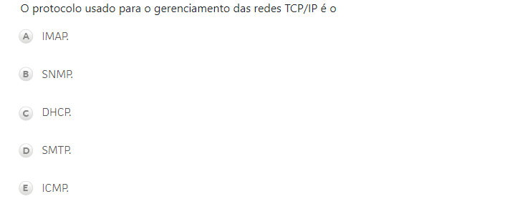


Slide 10
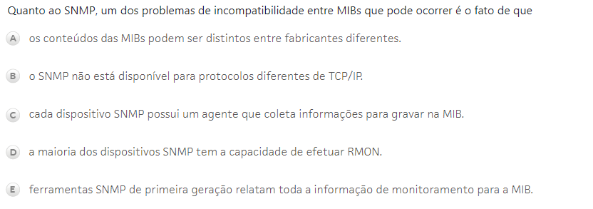


Slide 11
